Slide 1
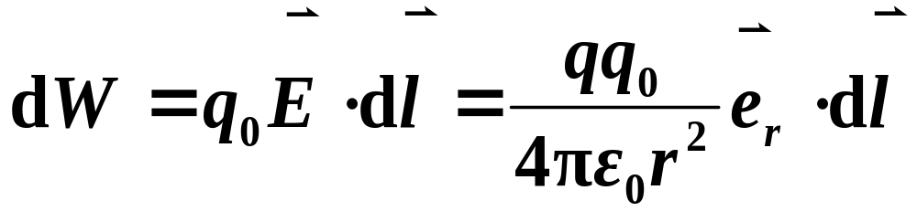




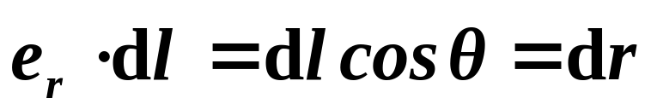


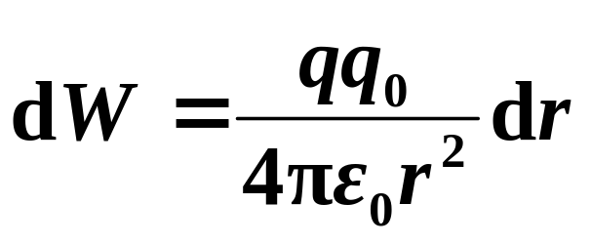



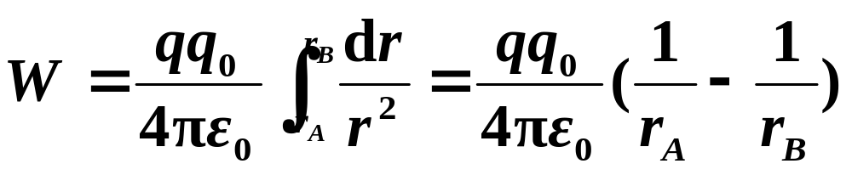




静电场力所做的功
点电荷的电场
结论: W仅与q₀的始末位置有关，与路径无关.

Slide 2
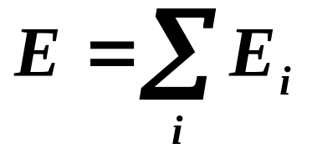
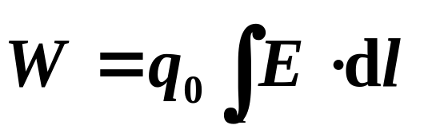
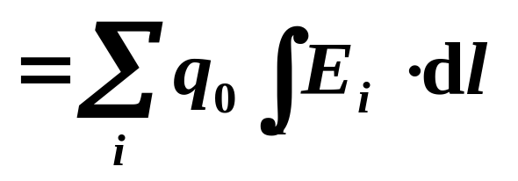
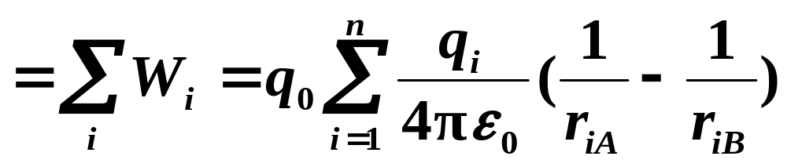
静电场力所做的功
任意带电体的电场（点电荷的组合）
结论：试验电荷在任何静电场中移动时，电场力所做的功只与路径的起点和终点的位置有关，而与路径无关。静电力是保守力，静电力场是保守力场。

Slide 3
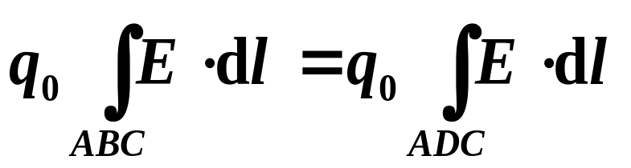

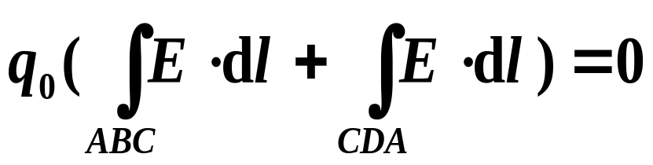


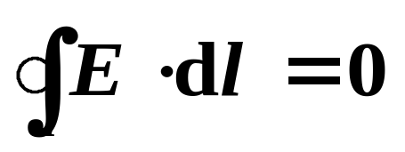
静电场的环路定理
结论：静电场中，场强沿任意闭合路径的线积分等于零。沿闭合路径一周，电场力作功为零.
静电力是保守力，静电场是保守场

Slide 4
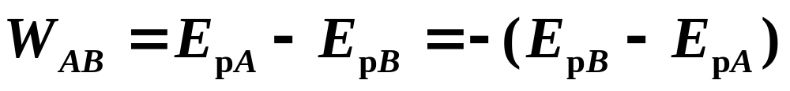
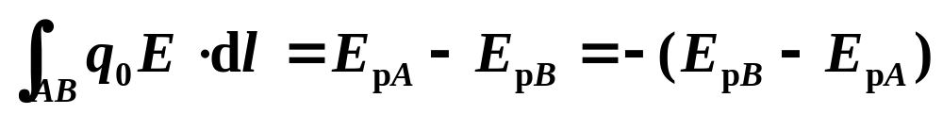
电势能
静电力(保守力)做功和电势能(势能)增量的关系为
电场力所做的功等于电势能增量的负值
电荷q₀ 在电场中A, B 两点的电势能之差
即把电荷q₀ 从A点移至B点过程中电场力所做的功

Slide 5
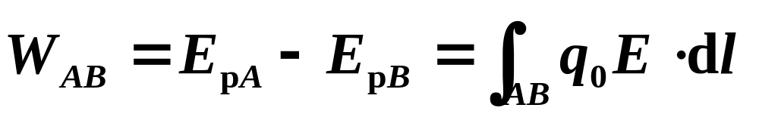
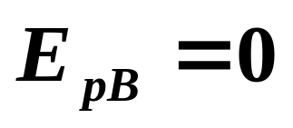
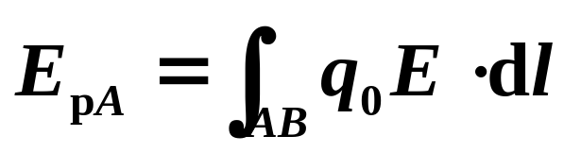
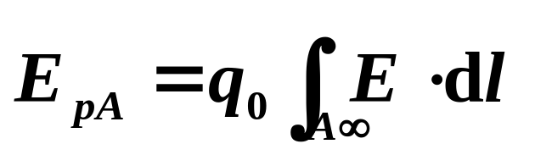
电势能差
1.电势能零点
电势能零点的选择原则上是任意的
选择B为电势能零点，即
则
当生场电荷分布在有限区域时，把电势能零点选择在无限远处。
即：电荷q₀在电场中某点的电势能等于把电荷从该点沿任意路径移动到电势能零点静电场力所做的功。

Slide 6
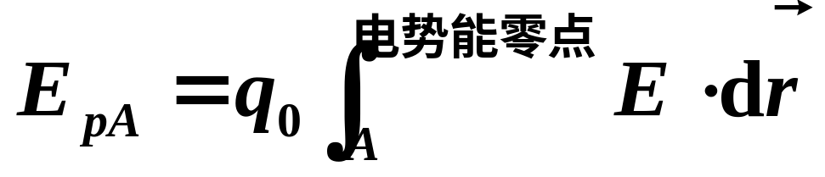
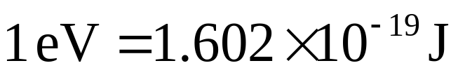
电势能
2. 电场力所做的功有正(例如在斥力场中)有负
(例如在引力场中)，所以电势能 有正有负。
3. 电势能是属于电荷q₀和产生电场的电荷系
所共有的。
4. 电势能和试验电荷有关，不能用来描述电场。
5. 单位
SI单位：焦[耳](J)
其它常用单位：电子伏特(eV)

